Slide 1

PokeGo
LUIS MOLINA MUÑOZ – TORRERO
ÁNGEL VILLAFRANCA INIESTA

Slide 2

índice
Pantalla Inicial
Pokedex
Combate
Captura

Slide 3
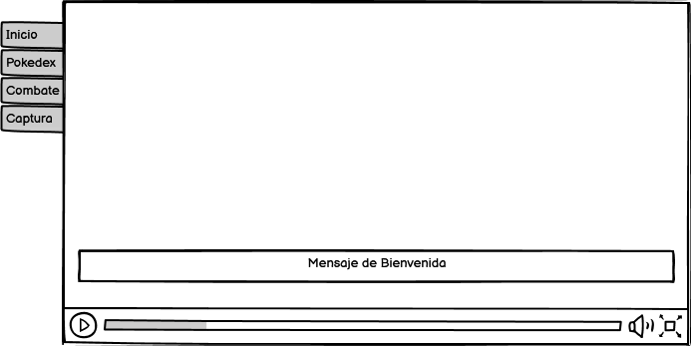
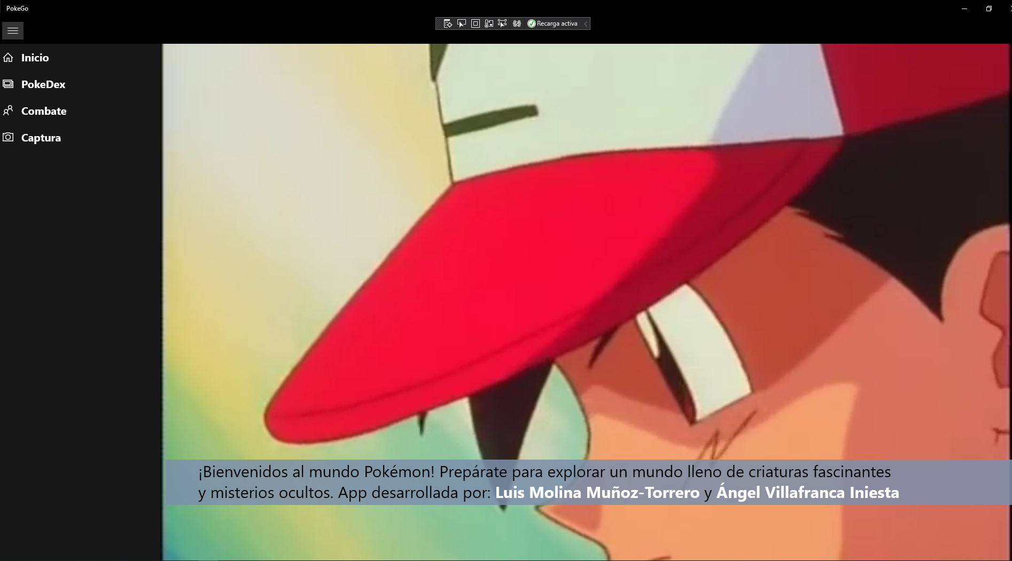
Pantalla inicial

Slide 4
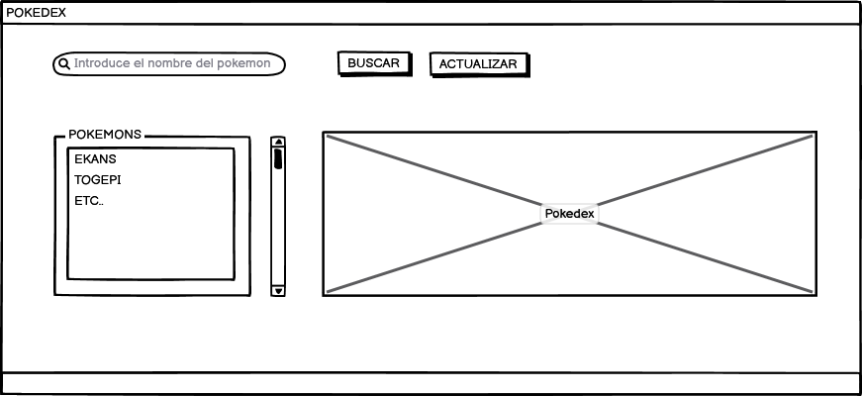
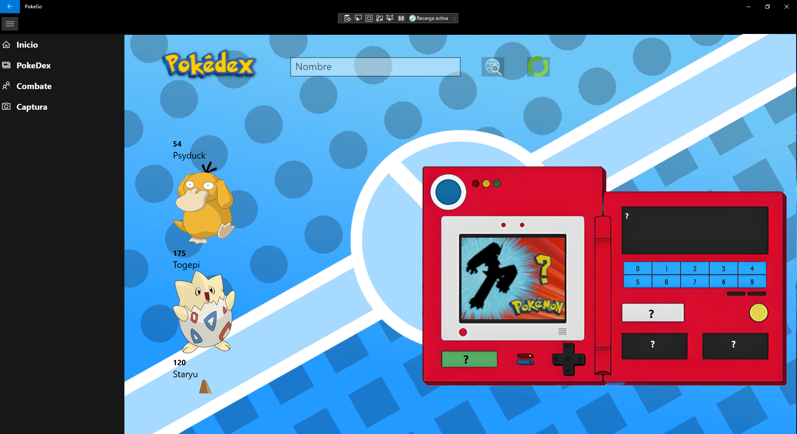
pokedex

Slide 5
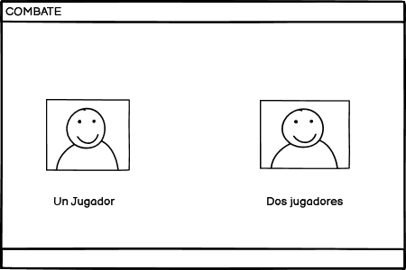
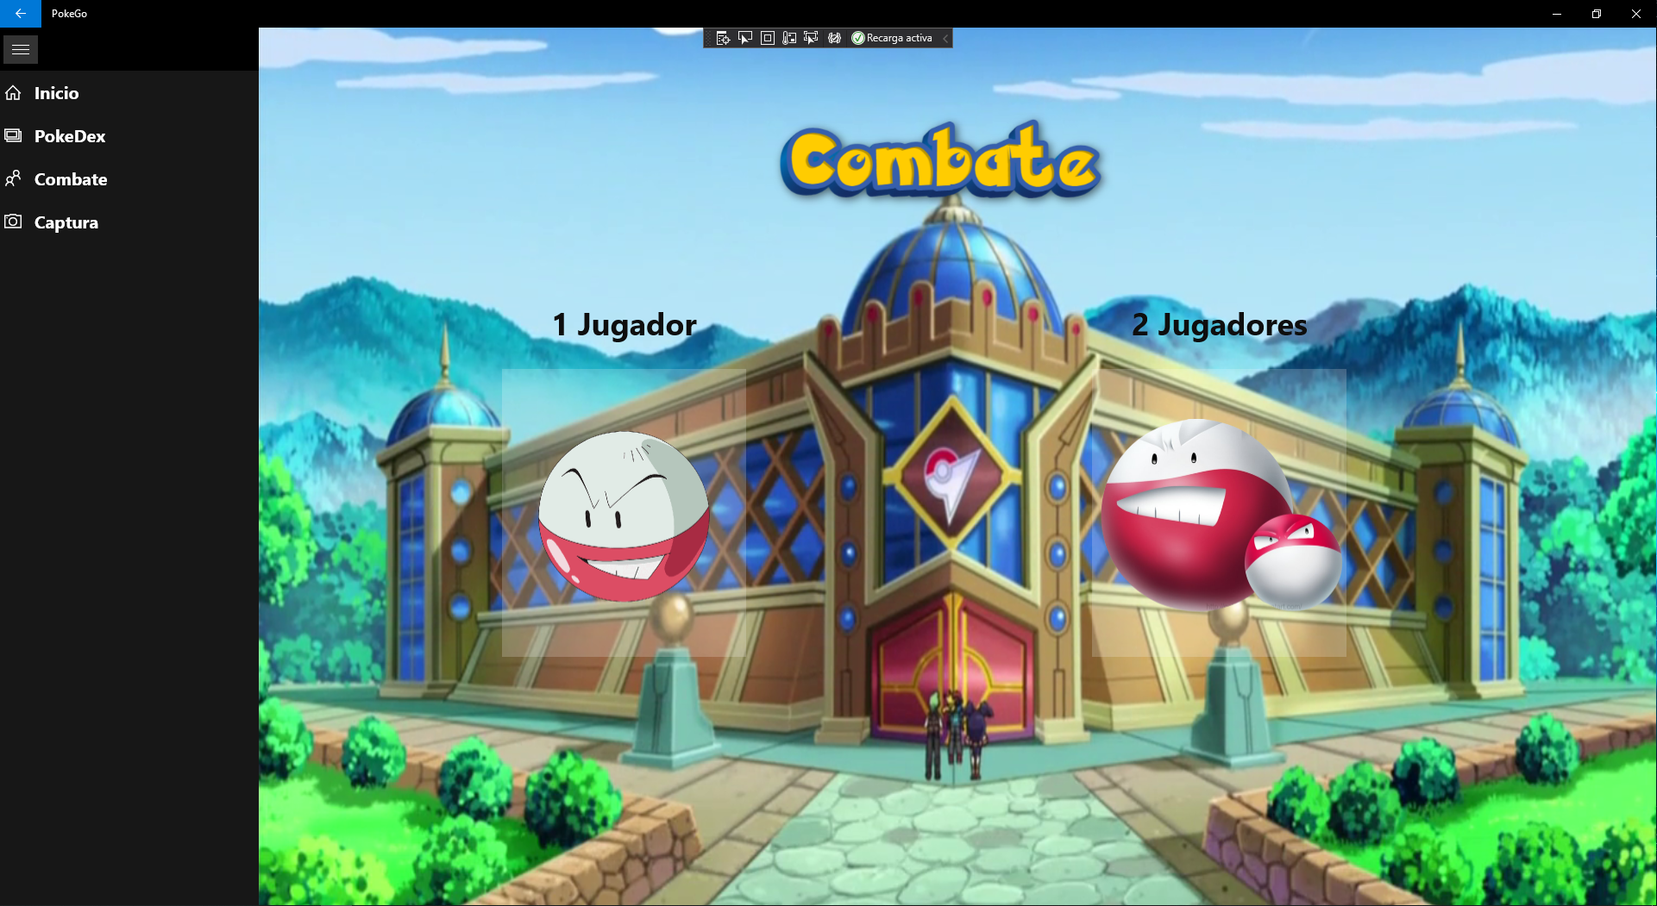
Combate (selección número de jugadores)

Slide 6
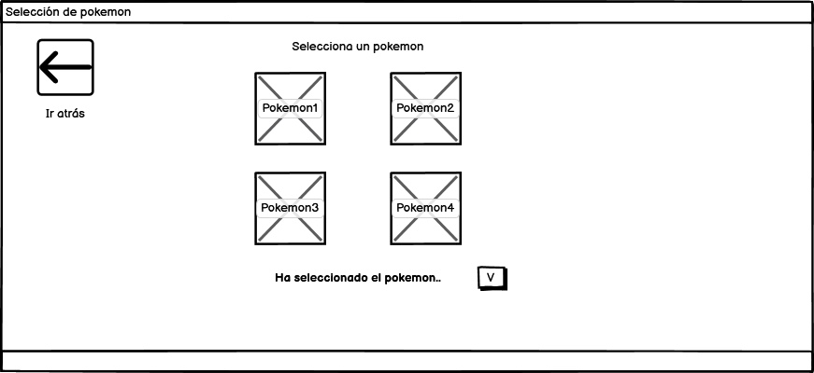
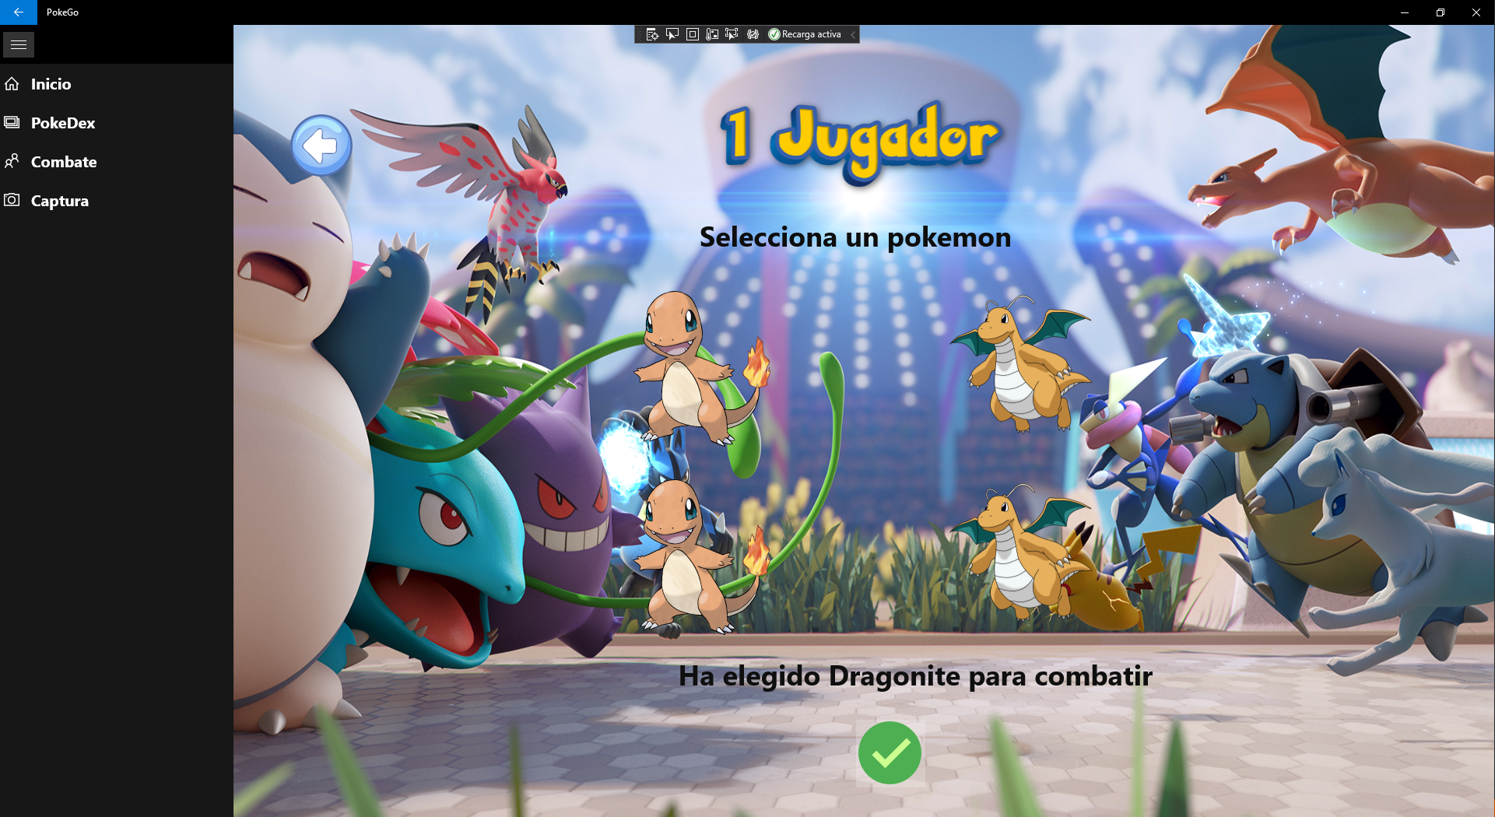
Combate (selección pokémon)

Slide 7
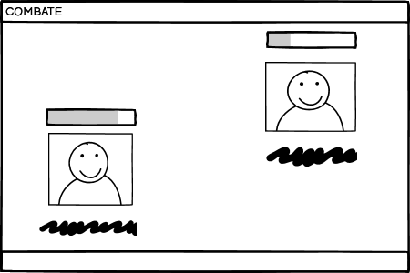
Vista Combate

Slide 8
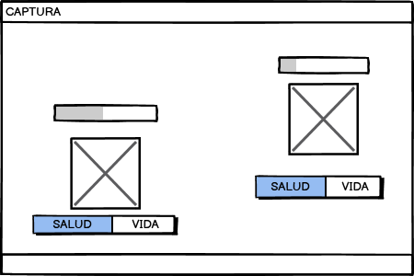
Captura

